Slide 1
REGLAREA DEBITULUI ŞI A TEMPERATURII UNUI MATERIAL GRANULAR
Pilug Elisei Grupa 30135/1
Profesor îndrumător: Berciu George Alexandru
An universitar 2023-2024

Slide 3

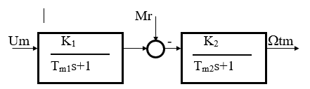
A.7. PROBLEME DE IDENTIFICARE A PĂRTII FIXATE
În această primă parte a proiectului, am identificat bucla de reglare a debitului și a temperaturii.
DEBIT :
a) Referitor la transportorul melcat
a.1.amplificatorul de putere
a.2.motorul de antrenare

Slide 4

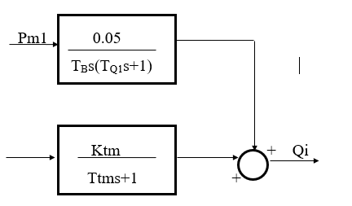

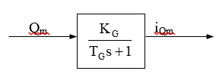
a.3.tahogeneratorul de măsurare a turaţiei (TG) şi adaptorul său
a.4. transportorul melcat (TM)
b) Referitor la transportorul cu cupe (TC)
c) Referitor la doza gravimetrică cu adaptor

Slide 5
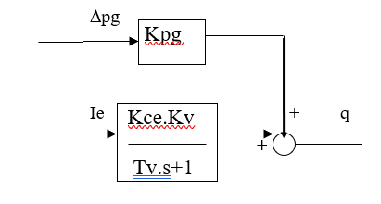
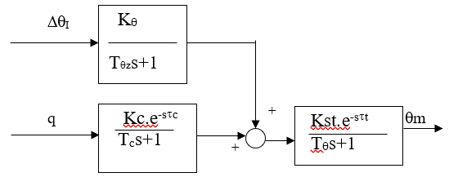
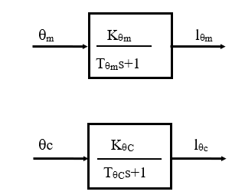
TEMPERATURĂ:
Ventilul pneumatic (VP) şi convertorul electropneumatic (CEP)
b) Cuptorul(C)
c) Traductoarele de temperatură

Slide 6
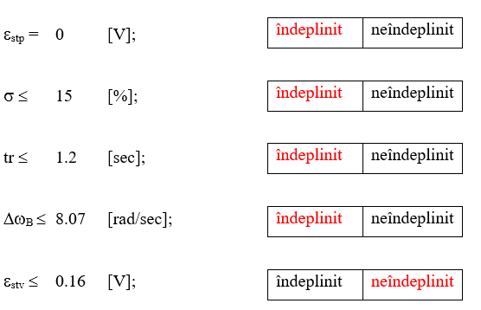
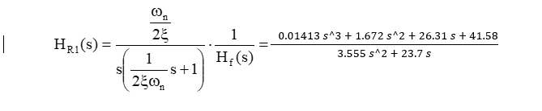
1. CALCULUL REGULATOARELOR PRIN METODA REPARTIŢIEI POLI-ZEROURI
1.2.CALCULUL REGULATORULUI HR1(s) PENTRU CAZUL SISTEMULUI ECHIVALENT DE ORDINUL DOI NECORECTAT
Am determinat parametrii sistemului închis și am verificat performanțele:
Am aflat regulatorul HR1:

Slide 7
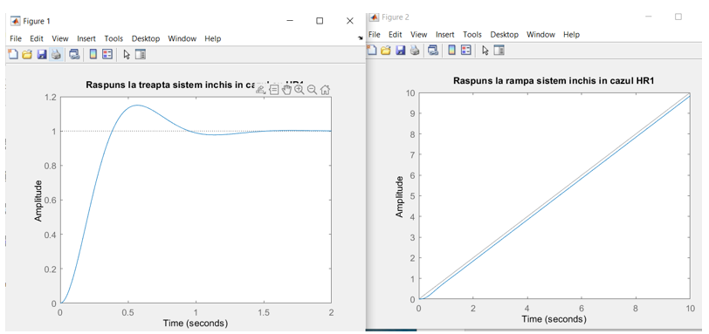
Răspunsurile sistemului închis

Slide 8
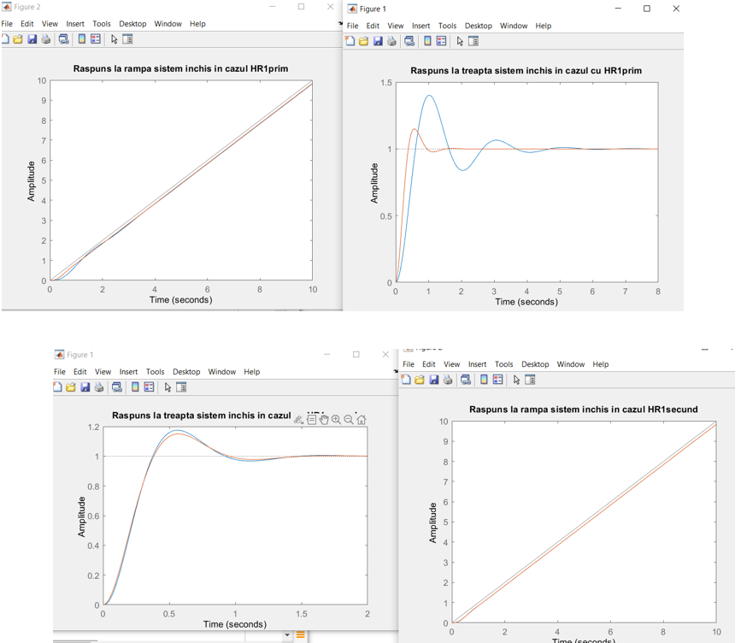
Ulterior, am determinat formele simplificate ale regulatorului H’R1 H’’R1 respectiv H02’ şi H02”.
În figura alăturată, sunt prezentate raspunsurile la treaptă și rampă ale celor două funcții H₀₂’ şi H₀₂”.

Slide 9
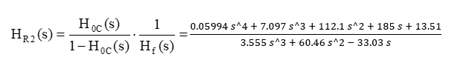
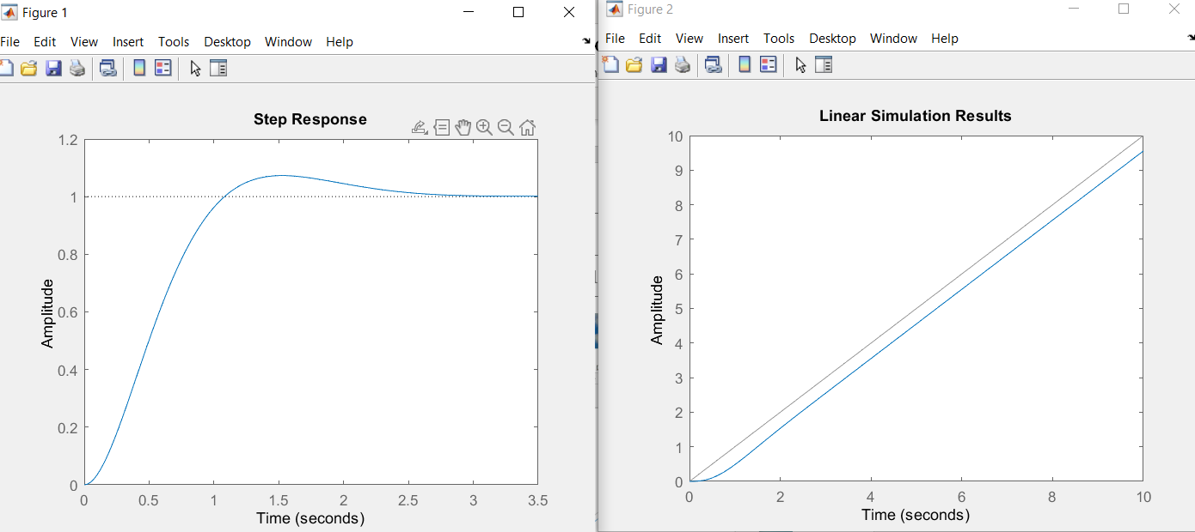
1.3. CALCULUL REGULATORULUI HR2 PENTRU CAZUL SISTEMULUI DE ORDINUL DOI CORECTAT (CORECȚIA CU DIPOL)
Se verifică performanţele sistemului şi rezultă că nu sunt îndeplinite următoarele performanţe:
tr = 2.09
εstv =0.5
Am aflat regulatorul HR2:
Am ilustrat răspunsurile la treaptă și rampă :

Slide 10
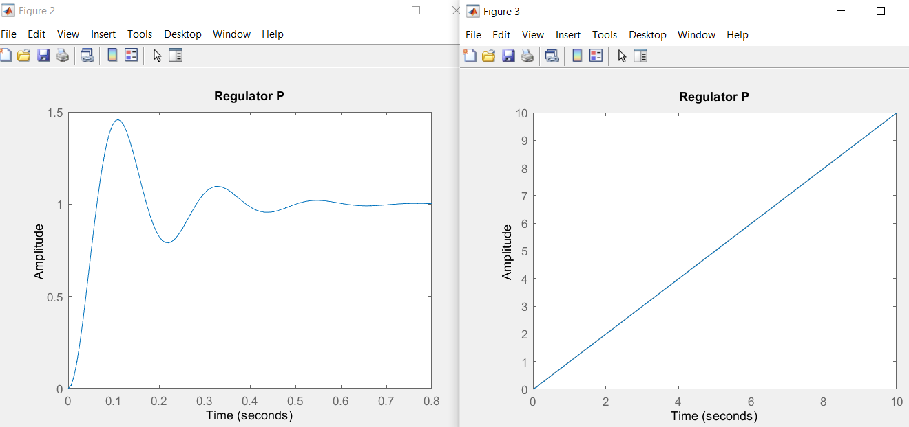
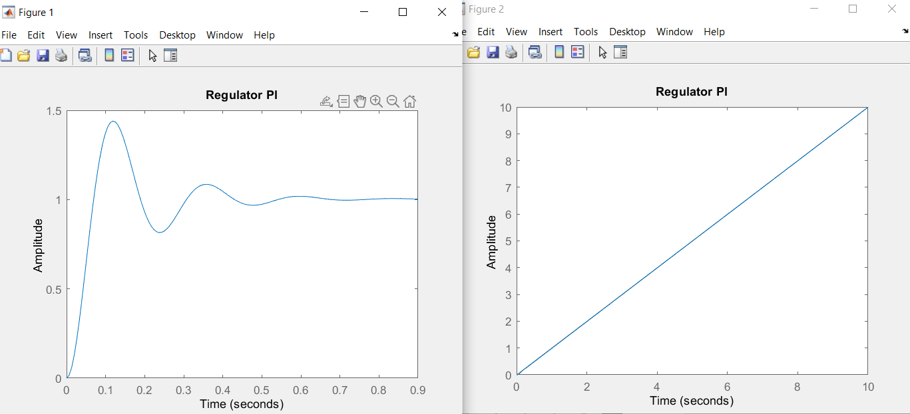
CALCULUL REGULATOARELOR PRIN METODE FRECVENŢIALE PE BAZA SISTEMULUI ECHIVALENT DE ORDINUL DOI
Răspunsul sistemelor în buclă închisă la treaptă, respectiv rampă unitară

Slide 11
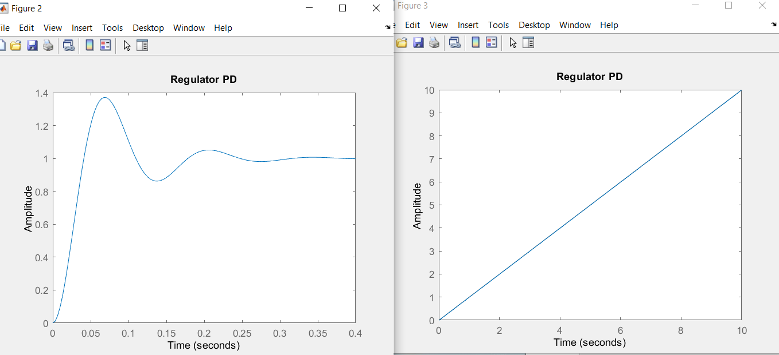
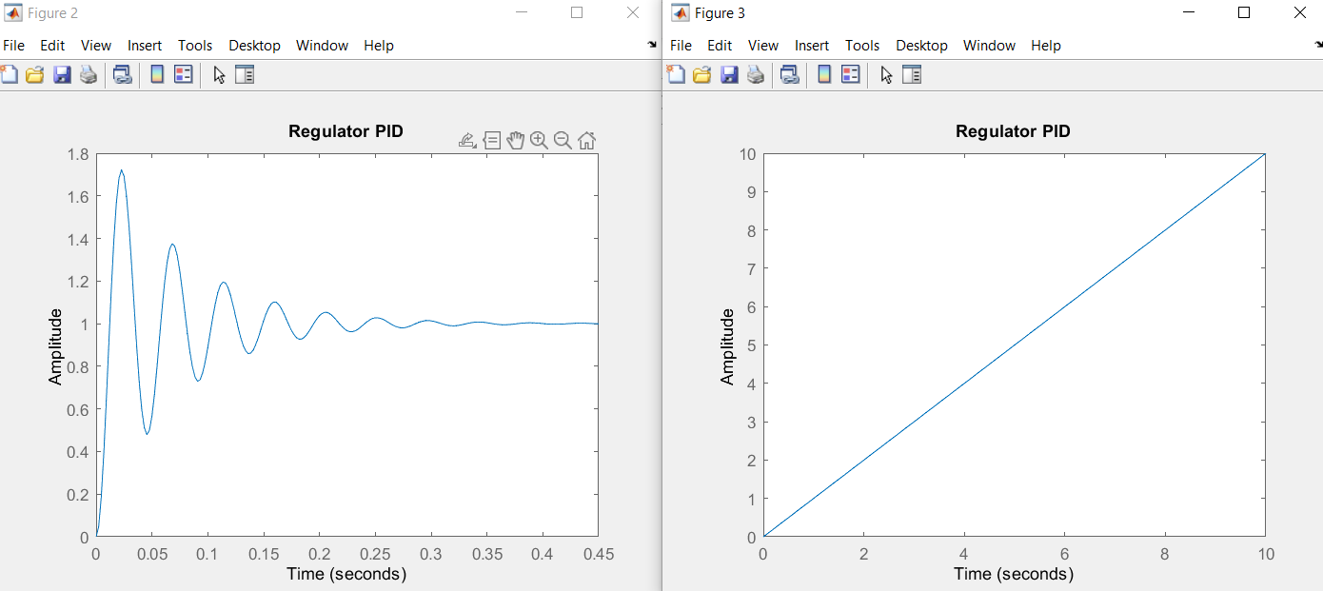
Răspunsul sistemelor în buclă închisă la treaptă, respectiv rampă unitară

Slide 12
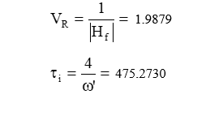
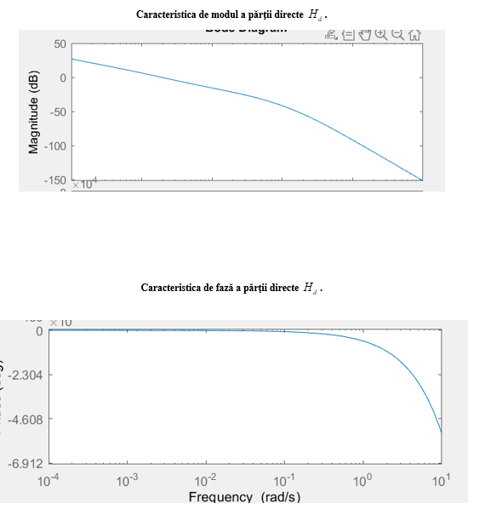


CALCULUL REGULATOARELOR PRIN METODE FRECVENŢIALE CU ASIGURAREA UNEI MARGINI DE FAZĂ IMPUSE
CALCULUL PARAMETRILOR UNUI REGULATOR PI:

Slide 13
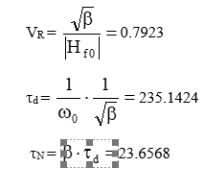
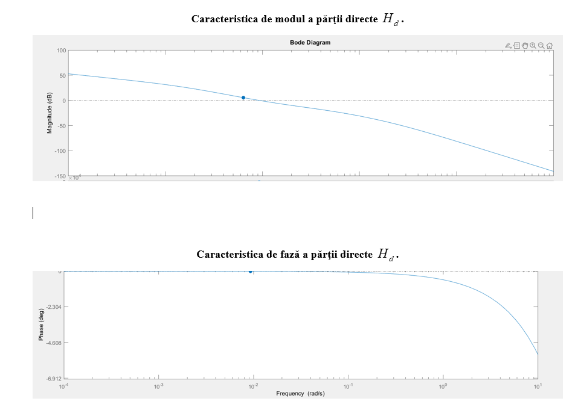


CALCULUL PARAMETRILOR UNUI REGULATOR PD:

Slide 14
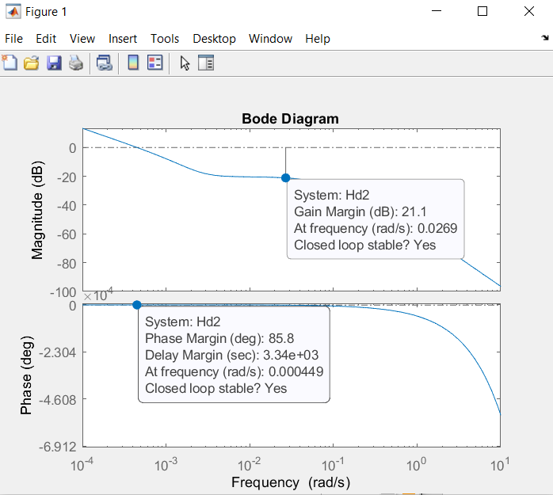
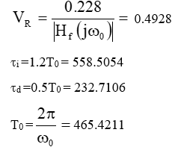
CALCULUL PARAMETRILOR UNUI REGULATOR PID:

Slide 15
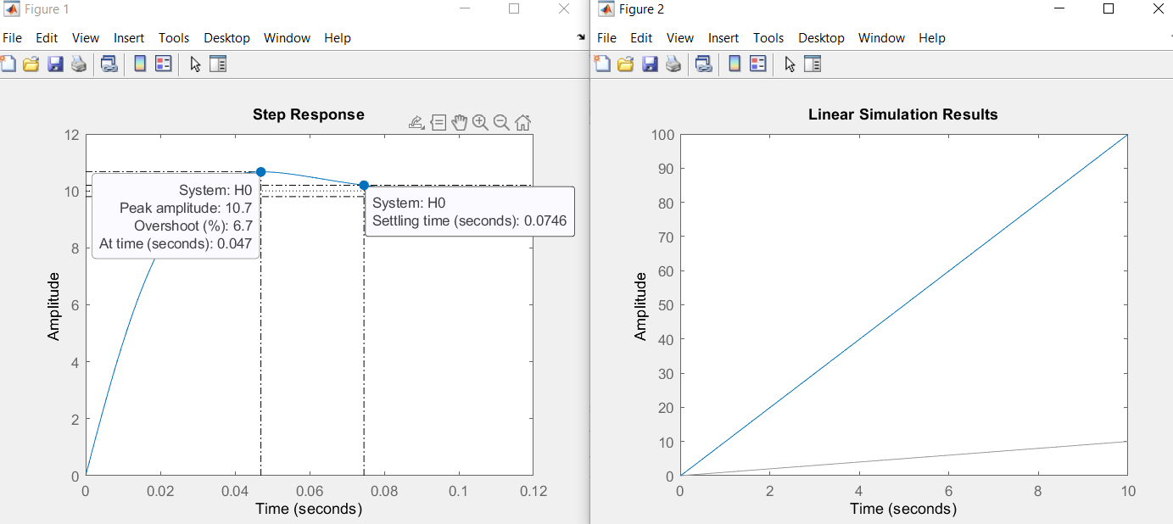
CALCULUL REGULATOARELOR PRIN METODE DE CVASIOPTIM
Metoda modulului:
Se deduc parametri regulatorului PID :
V_{R} = 0.47868 ; τ_{i} = 0.054; τ_{d} =3.181
T_{N} =0.022
Calculul parametrilor regulatorului PI:
V_{R} = 0.0000411; τ_{i} = 588.8
În cazul metodei modulului performanţele la treaptă unitară sunt:
σ = 4.3%, tr=6.75 τ_{AP}, ε_{stp}= 0

Slide 16
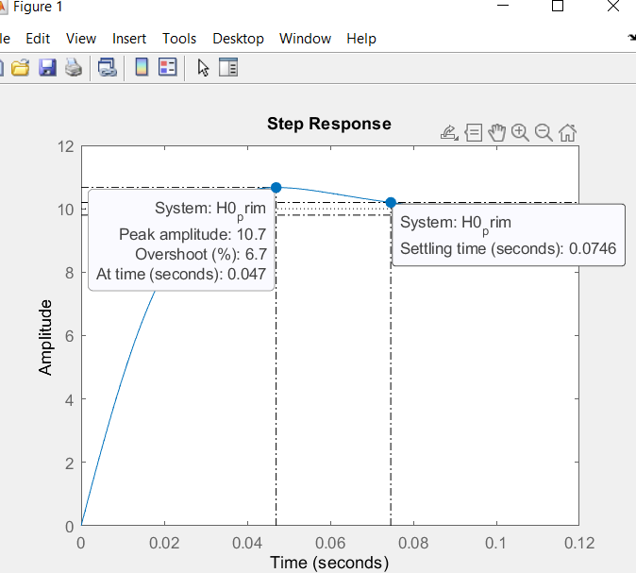
Metoda simetriei:
În cazul metodei modulului performanţele la treaptă unitară sunt:
tr*=11.1T_{Σ}= 0.111 [sec]; σ= 43 %.
Se deduc parametri regulatorului PID :
V_{R}=0.47868; τ_{i}=704.0236; τ_{d}=28.0112.
σ’ = 6.7% , tr = 0.0746

Slide 17
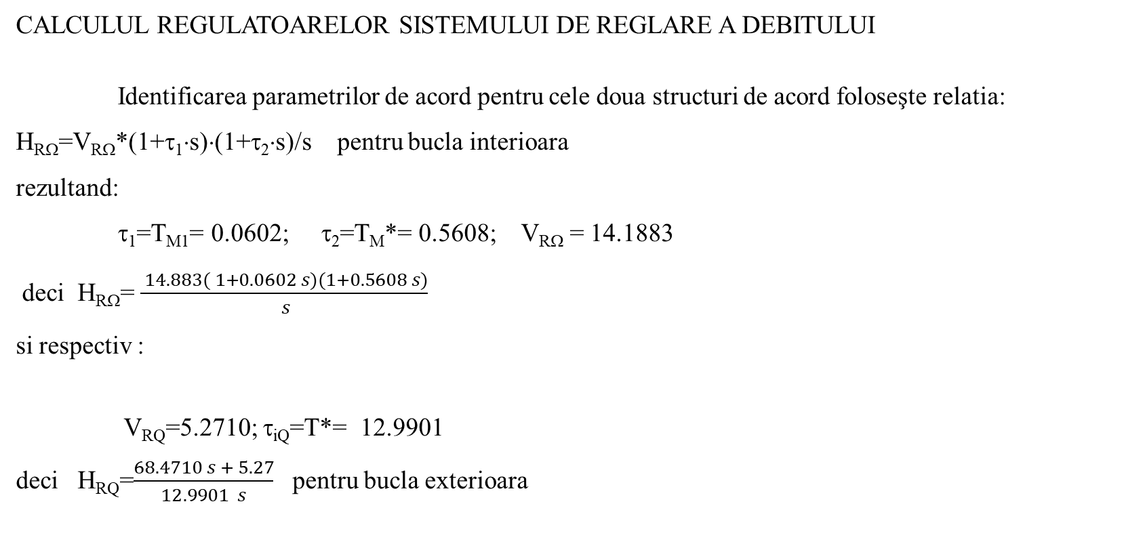
CALCULUL REGULATOARELOR IN CAZUL REGLARII IN CASCADA
CALCULUL REGULATOARELOR SISTEMULUI DE REGLARE A DEBITULUI
Identificarea parametrilor de acord pentru cele doua structuri de acord foloseşte relatia:
H_{RΩ}=V_{RΩ}*(1+τ₁⋅s)⋅(1+τ₂⋅s)/s pentru bucla interioara
rezultand:
τ₁=T_{M1}= 0.0602; τ₂=T_{M}*= 0.5608; V_{RΩ} = 14.1883
deci H_{RΩ}= $\frac{ 14.883( 1+0.0602 s)(1+0.5608 s)}{ s}$
si respectiv :
V_{RQ}=5.2710; τ_{iQ}=T*= 12.9901
deci H_{RQ}=$\frac{68.4710 s + 5.27}{12.9901 s}$ pentru bucla exterioara

Slide 18
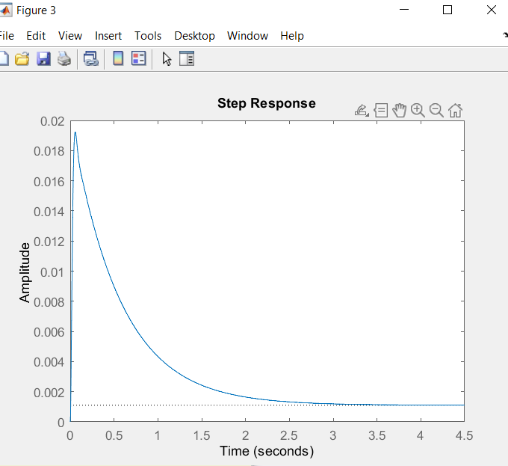
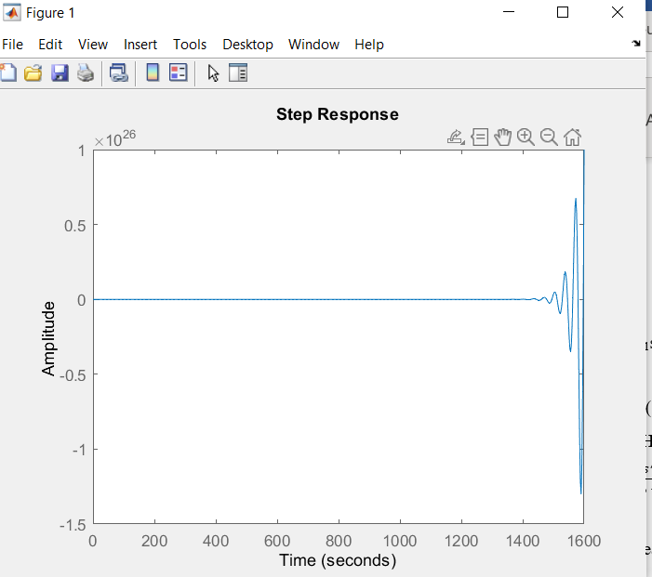
In ceea ce priveste verificarea performantelor ,o importanta deosebita o are analiza raspunsului la perturbatia (Mr) aplicata buclei interioare si compararea efectului acestei perturbatii cu cazul reglarii monobucla cu un singur regulator.
Raspunsul la perturbatie aplicat buclei interioare
Reglare monobucla cu un singur regulator

Slide 19
CALCULUL REGULATORULUI SISTEMULUI DE REGLARE A TEMPERATURII
Presupunem ca bucla interioara are un regulator PID. Parametrii de acord pentru bucla interioara rezulta direct folosind relatiile lui Zigler-Nichols:
V_{RC}=0.9 τ_{c} /T_{f} K_{f} = 0.2490 ; τ_{ic}=3.3τ_{c}= 309.5730
Se proiecteaza regulatorul extern:
V_{rm} = 0.0981; tau_{im} = 3.0500; tau_{dm} = 0.5083

Slide 20
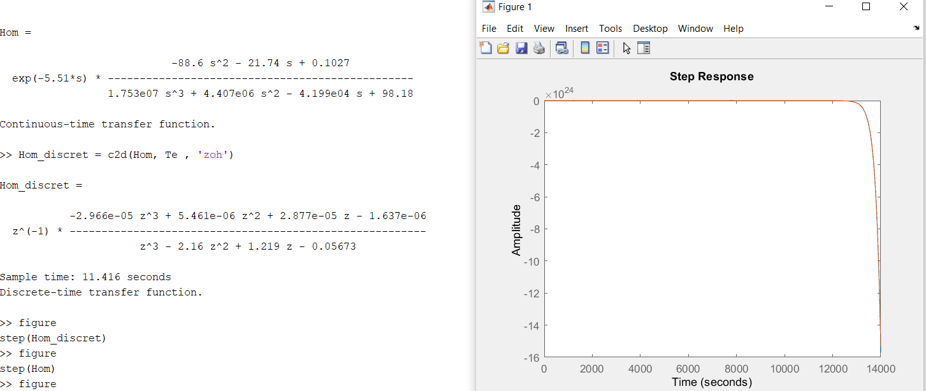

Slide 21
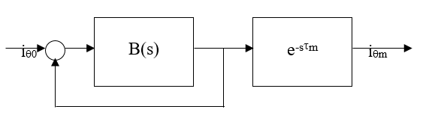
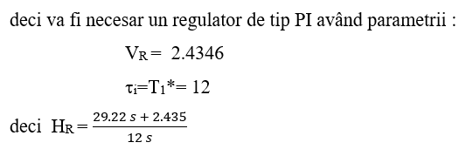
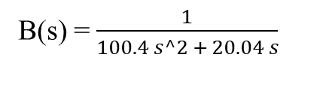
CALCULUL UNUI REGULATOR CU PREDICŢIE
Structura pentru care se face calculul este urmatoarea:
B(s) = $\frac{1}{100.4 s^2 + 20.04 s}$
Verificările care se impun:
H_{o}(s) obţinut nu are suprareglaj deoarece conţine un pol real dublu, deci avem un regim tranzitoriu aperiodic. În cazul celor doi poli confundaţi avem:
tr’=6T_{min}= 30.0600

Slide 22
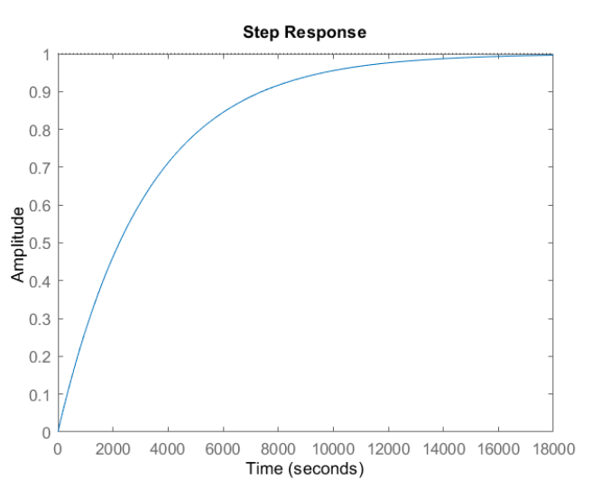
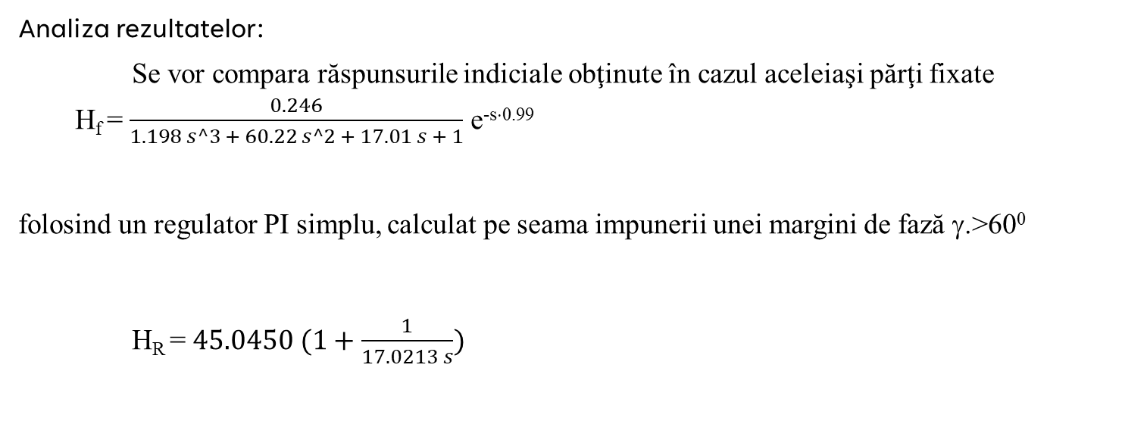
Analiza rezultatelor:
Se vor compara răspunsurile indiciale obţinute în cazul aceleiaşi părţi fixate
H_{f} = $\frac{0.246}{1.198 s^3 + 60.22 s^2 + 17.01 s + 1}$ e^{-s⋅0.99}
folosind un regulator PI simplu, calculat pe seama impunerii unei margini de fază γ.>60⁰
H_{R} = $45.0450 (1+\frac{1}{17.0213 s})$
La aceeaşi treaptă i_{θ0}(s)=1/s se vor calcula i_{Q}(t) pentru cazul regulatorului calculat cu metoda predicţiei şi i_{γQ}(t), corespunzător structurii H₀(s). Simularea se va face în discret datorită includerii timpului mort.

Slide 23
mULțumesc!

